Slide 1
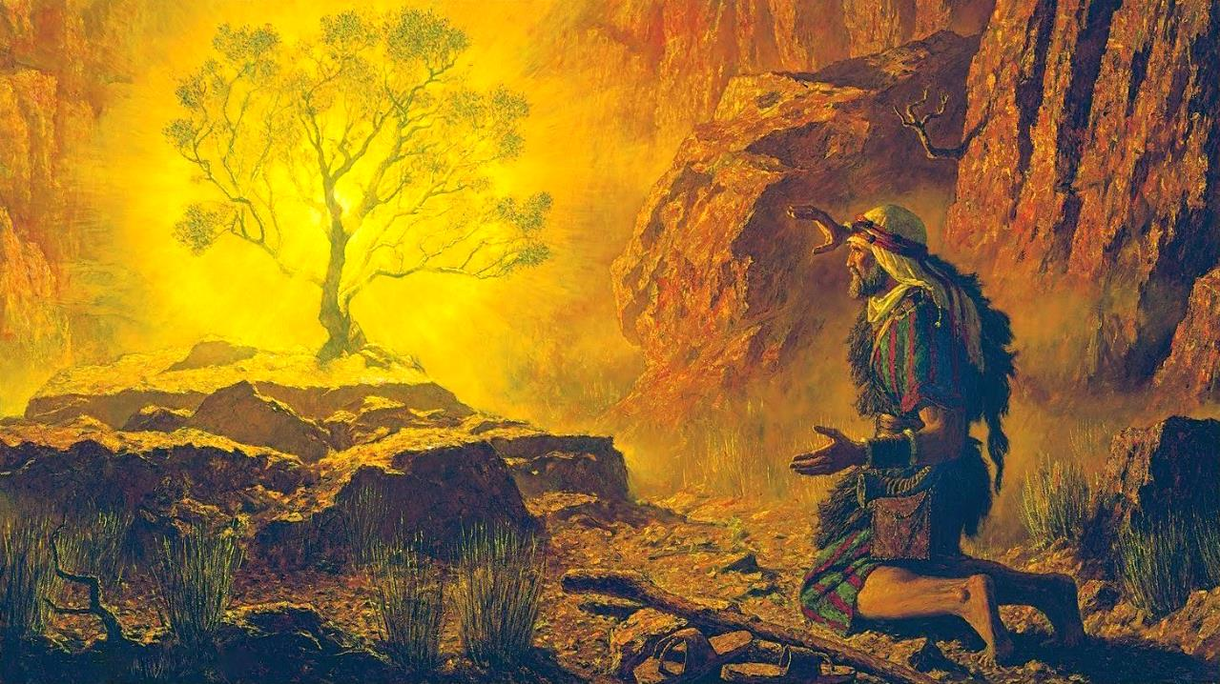
NA BUKAWAQA
E
LOMA
NI
KAU
Lesoni 2,Jiulai 12, 2025
Notes:
THE BURNING BUSH

Slide 2
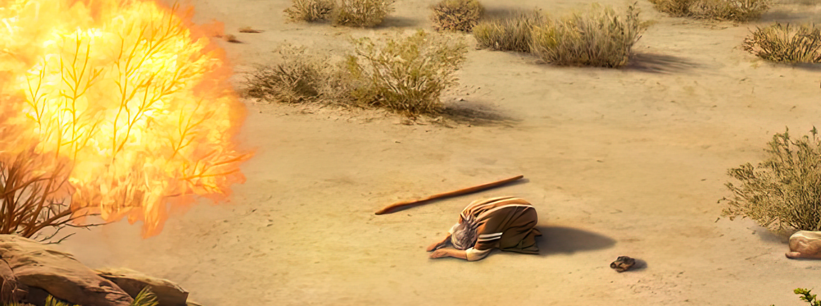
“A sa kaya ko Jiova, au sa raica na nodra rarawa na noqu tamata, era sa tiko mai Ijipita, kau sa rogoca talega na nodra tagi ena vukudra era sa lesia vakabibi na nodra cakacaka; ni’u sa kila na nodra rarawa: ia ka’u sa lako sobu mai me’u vakabulai ira mai vei ira na kai Ijipita, ka me’u kauti ira cake mai na vanua ko ya ki na vanua vinaka ka levu sara, ki na vanua sa dave kina na wa-ni-sucu kei na oni; ki na nodra yasa na kai Kenani, kei na Itaiti, kei na Amoraiti, kei na Perisaiti, kei na Aivaiti, kei na Jepusaiti ’ ” Lako Yani 3:7, 8
Notes:
⁷ A sa kaya ko Jiova, Au sa raica dina na nodra rarawa na noqu tamata, era sa tiko mai Ijipita, ka’u sa rogoca talega na nodra tagi e na vukudra era sa lesia vakabibi na nodra cakacaka; ni’u sa kila na nodra rarawa: ⁸ ia ka’u sa lako sobu mai me’u vakabulai ira mai vei ira na kai Ijipita, ka me’u kauti ira cake mai na vanua ko ya ki na vanua vinaka ka levu sara, ki na vanua sa dave kina na wai-ni-sucu kei na oni; ki na nodra yasana na kai Kenani, kei na Itaiti, kei na Amoraiti, kei na Perisaiti, kei na Aivaiti, kei na Jepusaiti:

Slide 3

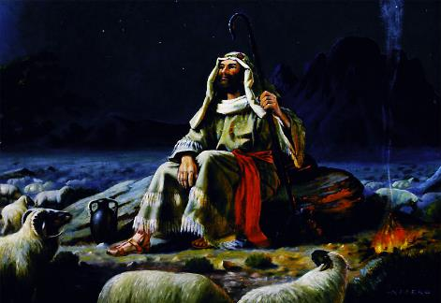
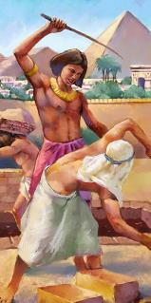
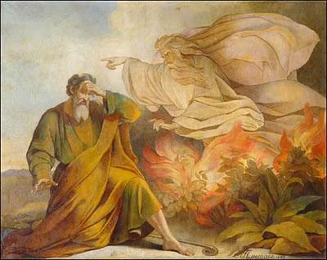







Ni dreve na nona sasaga me sereki ira na Isireli, e laki tiko me 40 na yabaki o Mosese ena vanua o Mitiani me vakatawa sipi. Ena gauna oya, e dina ga ni semati tiko ga na nona veiwekani voleka kei na Kalou, sa biuta laivi na vakasama ni dauniveise -reki vei ira na Isireli.
Ia na Kalou e sega ni se biuta tani na vakasama koya. O Mosese, ki vua na Kalou, e se daunivesereki digitaki tikoga. Baleta ni se sega tikoga ni se guilecava na nodra vakararawa -taki na Nona tamata. Ia oqo sa kena gauna me ra liutaki tani na Isireli mai na nodra vakabobulataki vakaca sara.
Na Kaci (Lako Yani 3):
  Bukawaqa e loma ni Kau (Lako Yani 3:1-6)
  Lewa ni Kalou (Lako Yani 3:7-12)
  Na Yaca ni Kalou (Lako Yani 3:13-22)
Rawati na I tavi (Lako Yani 4):
  Ulubale ka Ulubale tikoga (Lako Yani 4:1-17)
  Lakolako Lesu ki Ijipita (Lako Yani 4:18-31)
Notes:
The Call (Exodus 3):
The Burning Bush (Exodus 3:1-6)
God's Orders (Exodus 3:7-12)
The Name of God (Exodus 3:13-22)
Accomplish the mission (Exodus 4):
Excuses and More Excuses (Exodus 4:1-17)
The Return to Egypt (Exodus 4:18-31)

Slide 4

NA KACI

Slide 5

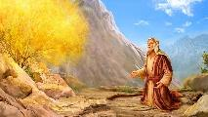
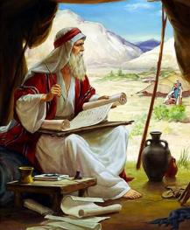
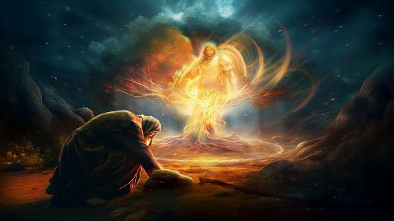
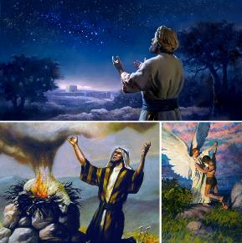
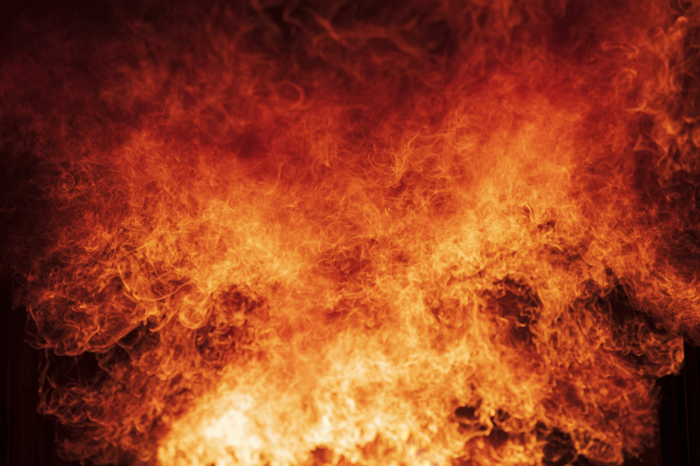
NA BUKAWAQA E LOMA NI KAU
“A sa rairai vua ko koya na Agilosi I Jiova ena yameyame ni bukawaqa mai na loma ni fua na kau: a sa raica ka sa kama tiko na kau ena bukawaqa, ka sa sega ni yavu na kau” (Lako yani 3:2)
Na 40 na yabaki ka tiko voli kina e Mitiani o Mosese e kena I soqoni oqo: e vakawati, sucu e rua na luvena tagane, vakatawa sipi vei navugona. E vakaotia talega na gauna oya ena nona vola e rua na I vola: Jope kei na I Vakatekivu, yaga vakalevu ena kena vulici na I ulutaga bibi ni noda vakabulai. E veisau vakasauri na veika kece.
Mai Orepi (Saineai), Sa basika na Kalou vei Mosese ena kau ka kama tu (Lako Yani 3:1-3). Ko cei na agilosi oqo? Na Kalou vakataki koya (Lako Yani 3:4). Ni bera nona liatamata, sa basika vakavuqa o Jisu me vaka ni “Agilosi levu nei Jiova” (Vakatekivu 22:11-17; Dauveilewai 6:11, 16; 13:17-22; Sakaraia. 3:1-2).
Ena nona vosa vei Mosese, Na Kalou e vakaraitaki koya ni Kalou nei Eparama, Aisake kei Jekope. E matata na vakasama oqo: Na Kalou sa lako sobu mai me vakayacora na vosaniyalaya la ka cakava vei iratou na pateri -ake oqo ka solia vei iireli na vanua ko Kenani (Vtkvu. 12:7; 26:3; 48:3-4).
Notes:
THE BURNING BUSH
² A sa rairai vua ko koya na Agilose i Jiova e na yameyame ni bukawaqa mai na loma ni dua na kau: a sa raica ka sa kama tiko na kau e na bukawaqa, ka sa sega ni yavu na kau.

Slide 6

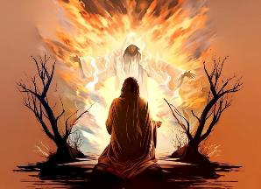
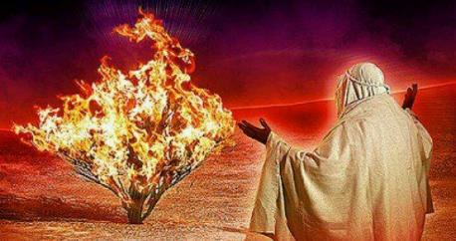
NA IVAKARO NI KALOU
“Oqo, mo ia, au na talai iko vei Fero, mo kauti ira tani kina na noqu tamata na Isireli mai Ijipita” (Lako Yani 3:10)
Na Kalou e vakaraitaki koya me dua na Tamata ka sinai ena kaukauwa ka vakayagataka na veivosa yavala: raica, lako sobu, kauta tani (Lako Yani 3:7-8).
RAICA: Kalou ekauwai ena vuku ni veivakararawataki. E raica na ka kece. E raica vakavinaka na mosi kei lewa tawadodonu ka caka vei ira nona tamata (2 Tui 9:26).
LAKO SOBU: Kalou e sga ni tiko wale. E lako sobu mai me lako ena keda maliwa. E tiko ena kendra maliwa na tamata (Lako Yani 29:45; Joni 14:16-17)
KAUTA TANI: Kalou, ena nona gauna ga, e cakacaka me sereki keda mai na rarawa ka vakayacora na nona vosa ni yalayala (Jer. 29:11)
Na Kalou e vinakata talega e so na veika vei Mosese: Lako ki Ijipita ka kauti ira tani na noqu tamata mai kea (Ex. 3:10, 12).E vakadruk -ai vakadua o Mosese ena I lesilesi oqo. E sega tale ni qai via vakayagataka nona kaukauwa; e sega tale ni qai nanuma me tu vua e dua na kaukauwa me vakayacora na I tavi oqo; e kaya ga, “Ko cei koi au?” (Lako Yani 3:11). Sa vuki na nona dokadoka me yalomalumalumu. Oqo dina na gauna ka sa vakarau kina ki na I tavi.
Notes:
GOD'S ORDERS
oqo, mo ia, au na talai iko vei Fero, mo kauti ira tani kina na noqu tamata na Isireli mai Ijipita.

Slide 7


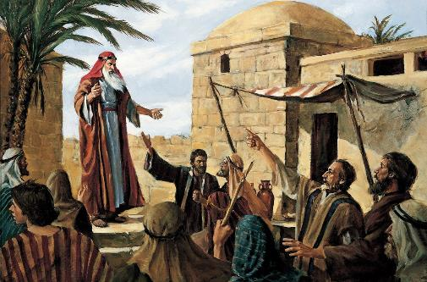
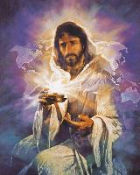
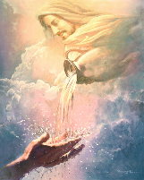
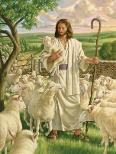
NA YACA NI KALOU
“A sa kaya vei Mosese na Kalou, SA BULA KOI AU VAKAI AU: a sa kaya, ko na vosa vakaoqo vei ira na Isireli, o koya na yacana SA BULA KOI AU sa talai au mai vei kemuni.” (Lako Yani 3:14)
E tiko na yacana yadua na kalou ni Ijipita, ia ko Isireli e vakaro -koroko ki vua na Kalou Kaukauwa” duaduaga. (Lako Yani 6:3). Sa oti e vica na drau na yabaki ni nodra vakasesei e Ijipita, era sa qai via kila na yaca ni nodra Kalou Dauveiser -eki (Lako Yani 3:13).
Me vaka ena gauna oya, na yacana e dua na tamata, e semati ki na nona I tovo, na Kalou e vakatakilai koya ena dua na I tovo ka kilai tani kina: 'ehyeh (sa tiko). Kalou e tawamudu, sa dau tiko e veigauna, e daidai, kei na gauna se bera mai. Sai koya “KOI AU” (Lako Yani 3:14).
Ni toso tiko na gauna, sa yali yani na I cavucavuti ni yacana. Na Kalou e vakatara baleta e sega ni bibi oya, na ka ga e bibi sai koya na kena I tovo. E sotava noda gagadre. E rawa ni da kacivi koya “I Vakatawa,” “Vuniwai,” “Dauveivakarautaki,” “Tamaqu,”…, “Loloma.”
Na ka bibi ga sai koya ni Kalou e vinakati keda me da vakila ni da sa volekati koya, rawa ni da tarai koya, a I tokani voleka.
Notes:
THE NAME OF GOD
Over time, the pronunciation of this name was lost. God allowed this because what matters is not the name itself, but its character. He adapts to our needs. We can call Him “Shepherd,” “Healer,” “Provider,” “Father,” …, “Love.”

Slide 8
RAWATI NA I TAVI

Slide 9

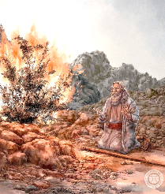
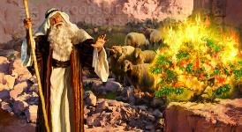
ULUBALE KA IULUBALE TIKOGA
«A sa kaya ko koya, Kemuni na noqu Turaga, mo ni talai koya ga sa dodonu mo ni tala”» (Lako Yani 4:13)
Ni bera ni vakaraitaka na nona sega ni via vakayacora na I tavi ka lesia vua na Kalou, e cavuta o Mosese e va na I ulubale “vivinaka.” Na Kalou e sauma na I ulubale yadudua ena vosa ni yalayala.
“Ko cei koi au?” (Lako Yani 3:11)
“Au na tiko kei iko” (Lako Yani 3:12)
Na kaukauwa me vakayacori na veitalai ni Kalou e sega ni tiko vei keda, ena nona veikaukauwataki ga na Kalou. Ena tiko kei keda me vaka na nona a tiko vata kei Mosese.
“Ko cei na yacamu?” (Lako Yani 3:13)
“SA BULA KOI AU VAKAI AU”
(Lako Yani 3:14)
Na Kalou e dina, tawamudu, ka wekada voleka; e vosayalayala ka maroroya na nona vosayalayala; ena veitabayabaki; sa dau nuitaki.
“Era na sega ni vakadinati au, se rogoca na domoqu” (Ex. 4:1)
“Era na vakabauta na I vakatakilakila ka caka e muri” (Ex. 4:8)
Kalou e solia vei Mosese na kaukauwa me cakacaka mana, ka cakacaka kina ena lomadra me ra vakadinata na ka mana. Jisu e yalataka me cakava talega vei keda (Marika 16:17-18).
“kau sa sega ni rawata na vosa”
(Lako Yani 4:10)
“Kau na vakavulici iko ena ka mo kaya”
(Ex. 4:12)
O Koya ka bulia na yame ena solia vei kemudou na vosa ka dodonu mo dou kaya ena kena gauna dodonu (Lako Yani 4:11; Luke 12:11-12)
Tinia na Kalou ni kaya, “Sa rauta na nomu I ulubale; ko rawa ni cakava, ia ko na caakava” (Ex. 4:14-17).
Notes:
EXCUSES AND MORE EXCUSES

Slide 10


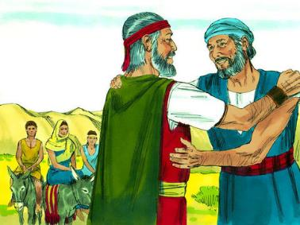
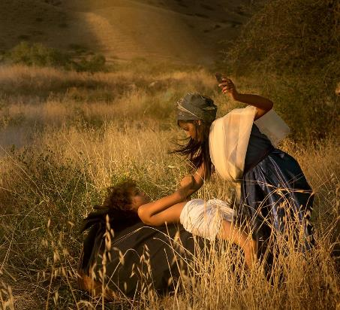
NAILAKOLAKO LESU KI IJIPITA
“Ia ni sa tiko ena dua na bure ena gaunisala, sa veitata kaya ko Jiova, ka segata me vakamatea” (Lako Yani 4:24)
Na I matai ni kalawa e taura ko Mosese me lesu ki Ijipita sai koya nona kerea vei navugona me sa suka lesu (LYani. 4:18 ). Sa kauta nona vuvale, ka tekivutaka na I lakolako lesu (LYani. 4:20). E dua na ka veivakurabuitak -i e yaco. Ni sa lako tiko, na Kalou sa qai via vakamatei koya (LYani 4:24 ).
E kila o Sipora na veika sa yaco tiko, ka cakava na ka e dodonu me vakayacori me levei na mate: ciliva na luvena (Lako Yani 4:25).
O Mosese (ena vukuna na watina)sa sega ni ciliva na luvena tagane. Sa beca kina na veiyalayalati ka tauyavutaka na Kalou vata kei Eparaama (Vakatekivu 17:10).
Na nona nakita me beca e dua nai vakaro matata va-Kalou sa vakuai Mosese mai na veiliutaki ki vei ira na tamata. Sa qadrevi me vakavinakataki na veika oqo ka me rawa kina ni na rawata me cakava na veikacivi ni Kalou.
Notes:
THE RETURN TO EGYPT

Slide 11

“A tamata ena rawata ga na kaukauwa ka yaga ki na nona cakacaka ni sa ciqoma na I lesilesi ka vakataqara vua na Kalou, ka qara ena lomana taucoko me rawata me cakacakataka vakadodonu. Ke mani vakacava na raici sobu ni nona I tutu se vakaiyalayala ni nona kaukauwa, ena cecere dina ga na ka e rawata, na tamata, e vakadinata na kaukauwa ni Kalou, ka qara me kitaka na nona cakacaka ena dina. Ke a vakararavi ko Mosese ena nona kaukauwa ga kei na nona vuku, ke a basika dina ga na nona tawayaga ena cakacaka sa lesi vua. Na nona tukuna vakadodonu e dua na tamata na nona malumalumu, sa I vakadinadina ni nona vakila na vakaitamea ni cakacaka sa lesi vua, ka sa na vakararavitaka vua na Kalou me nona daunivakasala ka nona kaukauwa.”
EGW (Patriarchs and Prophets, p. 255)
Notes:
“A man will gain power and efficiency as he accepts the responsibilities that God places upon him, and with his whole soul seeks to qualify himself to bear them aright. However humble his position or limited his ability, that man will attain true greatness who, trusting to divine strength, seeks to perform his work with fidelity. Had Moses relied upon his own strength and wisdom, and eagerly accepted the great charge, he would have evinced his entire unfitness for such a work. The fact that a man feels his weakness is at least some evidence that he realizes the magnitude of the work appointed him, and that he will make God his counselor and his strength.”
“A man will gain power and efficiency as he accepts the responsibilities that God places upon him, and with his whole soul seeks to qualify himself to bear them aright. However humble his position or limited his ability, that man will attain true greatness who, trusting to divine strength, seeks to perform his work with fidelity. Had Moses relied upon his own strength and wisdom, and eagerly accepted the great charge, he would have evinced his entire unfitness for such a work. The fact that a man feels his weakness is at least some evidence that he realizes the magnitude of the work appointed him, and that he will make God his counselor and his strength.”

